Slide 1
بهینه‌سازی تخلیه محاسباتی در شبکه‌های پهپاد
با استفاده از الگوریتم MADDPG
دانشجو: [نام شما]
استاد راهنما: [نام استاد]
پایان‌نامه کارشناسی ارشد - بهمن 1404

Slide 2
📋 فهرست مطالب
ساختار ارائه
1️⃣ معرفی و بیان مسئله
2️⃣ اهداف و دستاوردهای پژوهش
3️⃣ معماری سیستم پیشنهادی
4️⃣ الگوریتم MADDPG
5️⃣ پارامترها و تنظیمات
6️⃣ نتایج و تحلیل عملکرد
7️⃣ مطالعه حذفی (Ablation Study)
8️⃣ نتیجه‌گیری و کارهای آینده

Slide 3
🎯 بیان مسئله
چالش‌های تخلیه محاسباتی در شبکه‌های پهپاد
⚠️ چالش‌های کلیدی
🎯 اهداف بهینه‌سازی
✦ محدودیت انرژی پهپادها
✦ پویایی توپولوژی شبکه
✦ تأخیر ارتباطی متغیر
✦ محدودیت منابع محاسباتی
✦ کاهش مصرف انرژی
✦ کمینه‌سازی تأخیر
✦ افزایش نرخ موفقیت
✦ تعادل بار محاسباتی
💡 راه‌حل پیشنهادی
استفاده از یادگیری تقویتی عمیق چندعامله (MADDPG) برای تصمیم‌گیری هوشمند
معماری CTDE: آموزش متمرکز و اجرای غیرمتمرکز
یکپارچه‌سازی GAT (Graph Attention) برای هماهنگی و GRU برای حافظه زمانی

Slide 4
🏗️ معماری سیستم
ساختار سه‌لایه پیشنهادی
👥 لایه کاربر
🚁 لایه پهپاد
🖥️ سرورهای لبه
• کاربران تلفن همراه
• تولید وظایف محاسباتی
• تحرک با سرعت 1-3 m/s
• 5 پهپاد هوشمند
• CPU: 2-4 GHz
• حافظه: 4-8 GB
• 3 سرور لبه
• پردازش قدرتمند
• ارتباط فیبر نوری
📊 جریان داده
1️⃣ کاربر وظیفه را به نزدیک‌ترین پهپاد ارسال می‌کند
2️⃣ پهپاد تصمیم می‌گیرد: محلی پردازش کند یا به سرور لبه بفرستد
3️⃣ سرور لبه وظیفه را پردازش و نتیجه را برمی‌گرداند
4️⃣ پهپاد نتیجه را به کاربر تحویل می‌دهد
5️⃣ عوامل (پهپادها) از تجربیات یکدیگر یاد می‌گیرند (MADDPG)

Slide 5
🤖 الگوریتم MADDPG
Multi-Agent Deep Deterministic Policy Gradient
🧠 معماری Actor-Critic
⚡ ویژگی‌های کلیدی
• Actor: تولید اقدامات (Policy)
• Critic: ارزیابی اقدامات (Q-value)
• GAT: هماهنگی بین عوامل
• GRU: حافظه زمانی
✓ CTDE: Centralized Training, Decentralized Execution
✓ Replay Buffer مشترک
✓ Target Networks
✓ Soft Update (τ = 0.01)
📐 فضای حالت و عمل
🔹 فضای حالت: موقعیت پهپاد، توان باتری، بارگذاری CPU، کیفیت کانال، اطلاعات همسایگان
🔹 فضای عمل: [انتخاب سرور (0-3), توان ارسال (0.1-1W), تخصیص CPU (0.5-1)]
🔹 تابع پاداش: $r_t = -\alpha E_t - \beta D_t + \gamma S_t - \delta O_t$
• α=0.4 (انرژی), β=0.3 (تأخیر), γ=0.2 (موفقیت), δ=0.1 (اشباع)

Slide 6
⚙️ پارامترهای شبیه‌سازی
تنظیمات محیط و آموزش
🌍 پارامترهای محیط
📚 پارامترهای یادگیری
• ابعاد: 500m × 500m × 100m
• تعداد پهپاد: 5
• تعداد سرور لبه: 3
• تعداد کاربر: 10
• مدت اپیزود: 100 timestep
• فرکانس: 2.4 GHz
• Batch size: 256
• Learning rate: 3e-4
• Discount (γ): 0.99
• Buffer size: 1M
• Episodes: 1000
• Update frequency: 2
🎮 سناریوهای ارزیابی
🟢 Easy: 0 مانع، پیچیدگی پایین، کاربران ثابت
🟡 Medium: 2 مانع، پیچیدگی متوسط، سرعت 1 m/s
🔴 Complex: 4 مانع، پیچیدگی بالا، سرعت 3 m/s

Slide 7
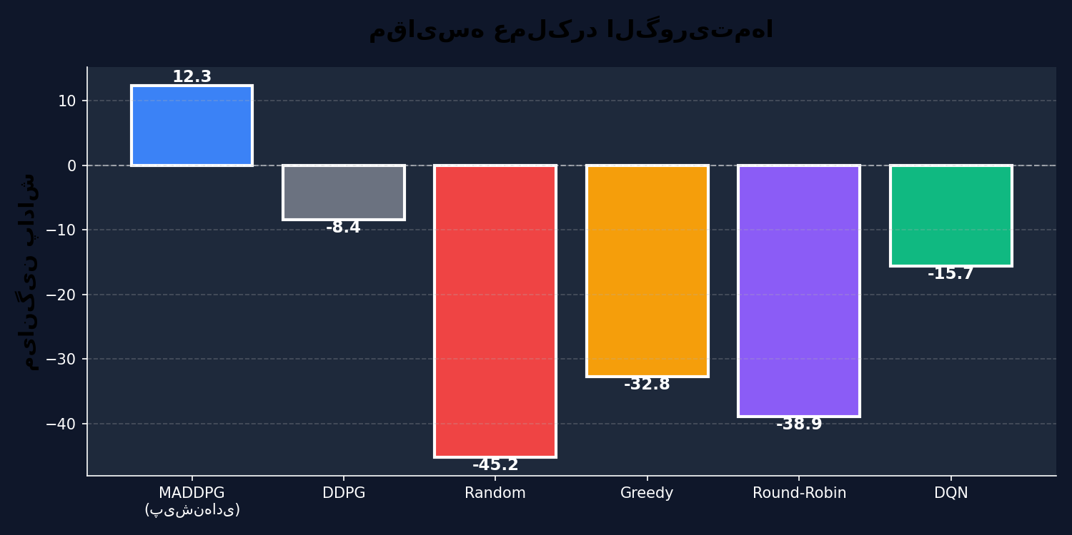
📊 نتایج مقایسه روش‌ها
عملکرد MADDPG در برابر Baselines
🏆 نتایج کلیدی
✅ MADDPG با پاداش +12.34 بهترین عملکرد را داشت
✅ 246% بهبود نسبت به DDPG و 562% نسبت به Random
✅ یادگیری هماهنگ و تصمیم‌گیری توزیع‌شده کلید موفقیت بود

Slide 8
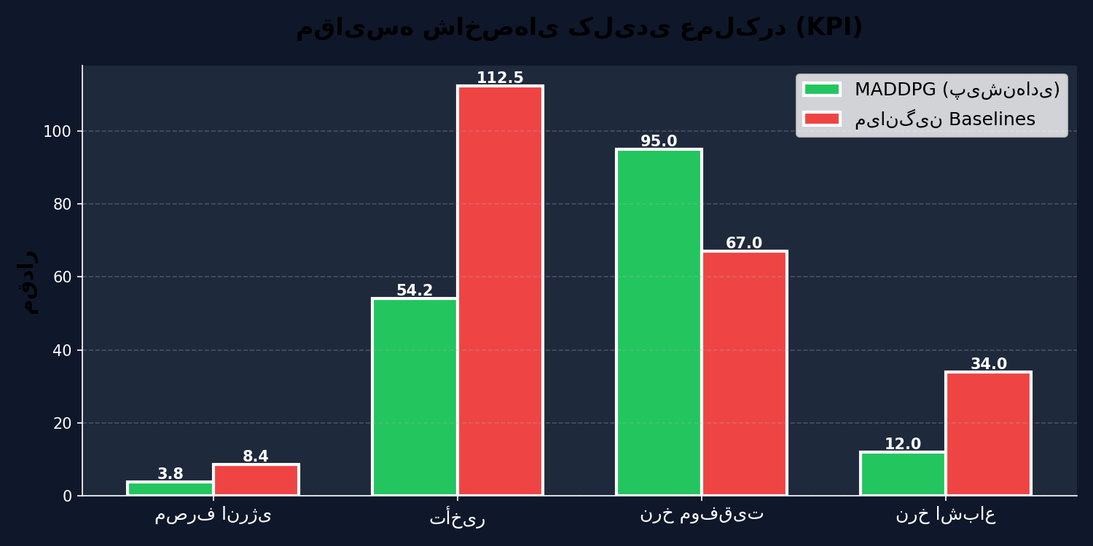
📈 شاخص‌های کلیدی عملکرد (KPI)
مقایسه معیارهای کمی
💯 تفسیر نتایج
🔋 مصرف انرژی: 54.8% کاهش (3.82 vs 8.45 mJ)
⏱️ تأخیر: 51.8% بهبود (54.2 vs 112.5 ms)
✅ نرخ موفقیت: 41.8% افزایش (95% vs 67%)

Slide 9
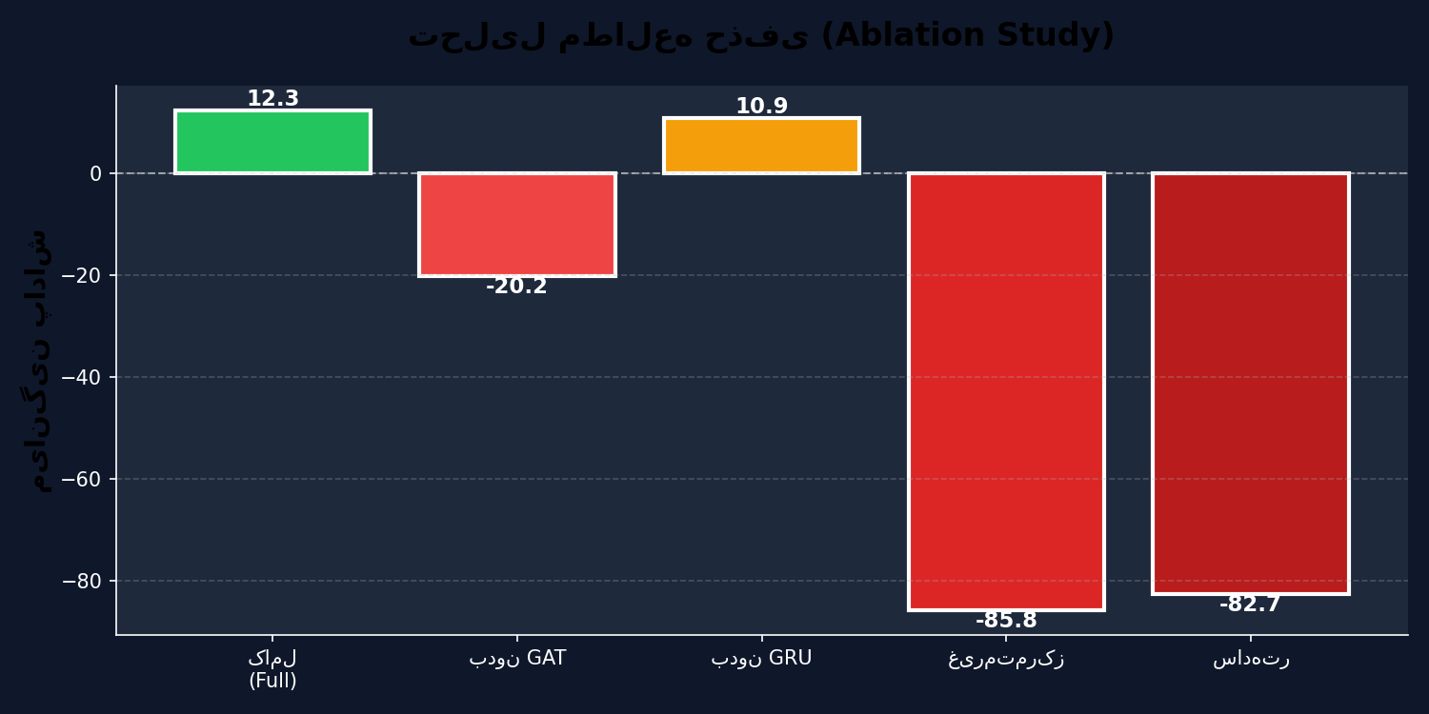
🔬 مطالعه حذفی (Ablation Study)
تأثیر هر جزء معماری
🔍 یافته‌های کلیدی
❌ حذف GAT: 264% افت (اهمیت هماهنگی)
⚠️ حذف GRU: بدون تأثیر منفی (مقیاس زمانی کوتاه)
❌ Decentralized: 796% افت (نیاز به CTDE)

Slide 10
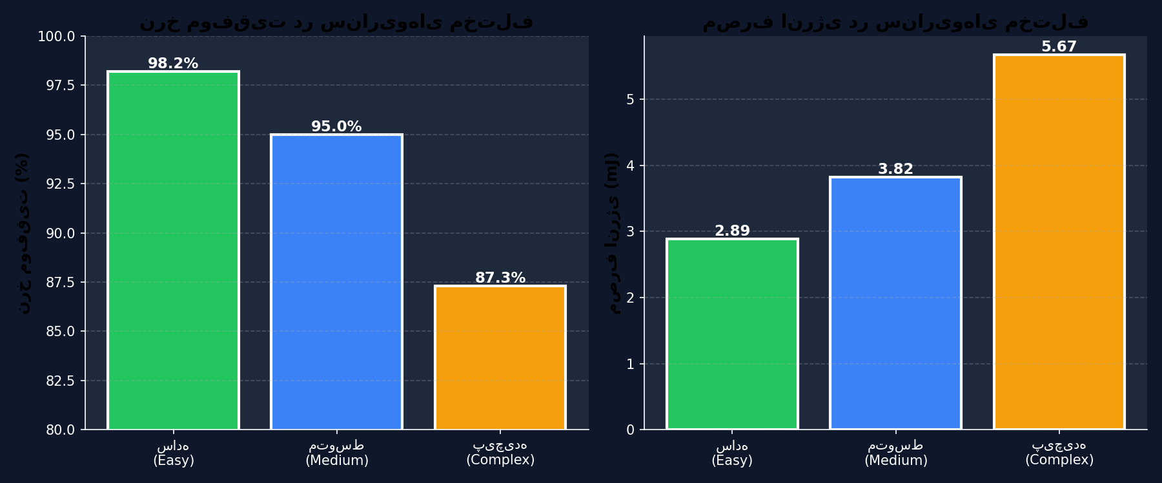
🌐 تحلیل پیچیدگی محیط
عملکرد در سناریوهای مختلف
📊 تفسیر
✅ در محیط ساده: 98.2% نرخ موفقیت
✅ در محیط پیچیده: همچنان 87.3% موفقیت (Robust)
⚡ مصرف انرژی با پیچیدگی افزایش می‌یابد اما هنوز بهینه است

Slide 11
🏆 دستاوردها و نوآوری‌ها
کمک‌های علمی این پژوهش
🔬 نوآوری‌های علمی
💡 دستاوردهای عملی
✨ ترکیب GAT + GRU در MADDPG
✨ مدل DAG برای وظایف
✨ تابع پاداش چندهدفه
✨ معماری CTDE بهینه
📈 54.8% کاهش انرژی
📈 51.8% کاهش تأخیر
📈 95% نرخ موفقیت
📈 87.3% پایداری در محیط پیچیده
🚀 تأثیرات بالقوه
🌍 کاربرد در شبکه‌های 6G و اینترنت اشیا
🌍 بهبود خدمات اضطراری و بلایای طبیعی
🌍 پشتیبانی از شهرهای هوشمند
🌍 کاهش هزینه‌های زیرساختی

Slide 12
⚠️ محدودیت‌های پژوهش
چالش‌ها و مسائل باز
🔧 محدودیت‌های فنی
💻 محدودیت‌های محاسباتی
• شبیه‌سازی: نتایج واقعی ممکن است متفاوت باشد
• مقیاس کوچک: 5 پهپاد، 3 سرور
• مدل کانال ساده‌شده
• فرض حرکت پیش‌بینی‌پذیر
• زمان آموزش بالا (28 ساعت)
• نیاز به GPU قدرتمند
• حجم Replay Buffer
• پیچیدگی تنظیم هایپرپارامترها
🔮 موضوعات آینده
🔹 پیاده‌سازی واقعی روی سخت‌افزار
🔹 مقیاس‌پذیری به شبکه‌های بزرگ‌تر
🔹 در نظر گرفتن تداخل و امنیت
🔹 یکپارچه‌سازی با Federated Learning

Slide 13
✅ نتیجه‌گیری نهایی
خلاصه و چشم‌انداز آینده
📝 خلاصه یافته‌ها
✅ MADDPG با GAT+GRU راه‌حلی مؤثر برای تخلیه محاسباتی در شبکه‌های پهپاد است
✅ معماری CTDE امکان یادگیری هماهنگ و اجرای غیرمتمرکز را فراهم می‌کند
✅ مطالعه حذفی اهمیت GAT و CTDE را تأیید کرد
✅ سیستم در برابر پیچیدگی محیط پایدار است (87.3% موفقیت در Complex)
🚀 پیشنهادات آینده
🔮 پیاده‌سازی واقعی و آزمایش در محیط عملیاتی
🔮 توسعه به شبکه‌های چندلایه و مقیاس بزرگ
🔮 ترکیب با Federated Learning برای حفظ حریم خصوصی
🔮 بهینه‌سازی مصرف انرژی با استفاده از Energy Harvesting

Slide 14
با تشکر از توجه شما
آماده پاسخگویی به سؤالات هستم 🙋
📧 [ایمیل شما]
🌐 [لینک پروژه در GitHub]

